Slide 1
DGPad : la géométrie dynamique à l’ère du NUMéRIQUE
Relecture de l’évolution des programmes
Quelle mutation pour une géométrie 2.0 ?
Manipulation directe et calcul formel – un exemple de lycée
Exemple de la programmation des expressions dans DGPad.

Slide 2
DGPad : la géométrie dynamique à l’ère du NUMéRIQUE
Relecture de l’évolution des programmes
Quelle mutation pour une géométrie 2.0 ?
Manipulation directe et calcul formel – un exemple de lycée
Exemple de la programmation des expressions dans DGPad.

Slide 3
RELECTURE DE l’évolution des PROGRAMMES
1 – PRESENCE DE LA Géométrie - Le constat
Présence importante au collège (modélisation de l’espace et des objets de l’espace)
Disparition rapide au lycée.
Modification significative de la part de la géométrie à l’oral du CAPES.
Disparition de la géométrie affine à l’agrégation externe (Thème désormais « non pertinent »)

Slide 4
RELECTURE DE l’évolution des PROGRAMMES
2 – DE POSSIBLES RAISONS POLITIQUES
Mauvaises performances (très médiatisées) de la France à PISA
Pas de géométrie à PISA
Caler le curriculum général sur les évaluations PISA pour « gagner des places ».
D’où les choix de réorientation rapide des programmes …

Slide 5
RELECTURE DE l’évolution des PROGRAMMES
3 – Réactions DES Géomètres
Mise en évidences des qualités « multi-critériées » de la géométrie (Daniel Perrin)
Mais arguments désormais inaudibles
« J’ai toujours pensé que l’on progressait davantage en séchant sur un problème de géométrie qu’en absorbant toujours plus de connaissances mal digérées. » (Alain Connes)-
« Je crois qu’on peut donner une formation d’aussi bonne qualité tant en contenus qu’en compétences acquises en enseignant les mathématiques discrètes, les statistiques ou l’algorithmique qu’en enseignant la géométrie d’Euclide. » (Jacques Moisan)

Slide 6
RELECTURE DE l’évolution des PROGRAMMES
4 – LeS PARAdigmeS SCIENTIFIQUES
1. Observation
2. Théorisation
3. Modélisation : « Big Data » et théorie.
4. Quatrième paradigme : l’émergence de théories elles-mêmes par l’analyse de données du « Big Data »

Slide 7
RELECTURE DE l’évolution des PROGRAMMES
5 – LE Quatrième PARADIGME
Constat de la trivialité des invariants scientifiques actuels (en physique)
Les limites de l’approche mathématique (6.a).
Pour une théorisation du vivant, il faut des approches conceptuellement plus complexes.
Prise en compte d’exceptions importantes.
Des invariants complexes à décrire posent la question de la vérification de la causalité .

Slide 8
RELECTURE DE l’évolution des PROGRAMMES
6.a – LIEN AVEC L’évolution de la logique, DE Gôdel à CHAÏTIN ET CALUDE
« Presque tout est indécidable »
Dès qu’un système raisonnable de preuves est fixé, la limite de son pouvoir de démonstration est aussitôt fixée par une constante k qui mesure le maximum de la complexité des formules que le système démontrera.
La probabilité pour qu’une formule vraie de longueur n tirée au hasard soit indécidable tend vers 1 quand n tend vers l’infini : à l’infini, toutes les formules sont indécidables.

Slide 9
RELECTURE DE l’évolution des PROGRAMMES
6.B – Indécidabilité extrême avec Solovay
Théorème de Solovay (≈ 1967)
À tout système raisonnable de preuves S donné, est associé un nombre aléatoire Oméga(S), définissable dans S, mais tel que tous les énoncés de la forme « le n-ième chiffre de Oméga(S) est 0 » sont indécidables dans S.
Les extensions du théorème d’incomplétude de Gödel se révèlent profondes, graves et plus fondamentales qu’imaginé à l’époque. Elles nous forcent à repenser la nature réelle des mathématiques et de leurs rapports avec la physique.

Slide 10
RELECTURE DE l’évolution des PROGRAMMES
7 – IMMERSION DU 4° PARADIGME
Préparer à la fouille de donnée : besoin de connaissances statistiques approfondies
Nécessité des mathématiques discrètes
Mise en œuvre : l’ISN et sa généralisation
Enseigner la complexité avant l’université.

Slide 11
DGPad : la géométrie dynamique à l’ère du Numérique
Relecture de l’évolution des programmes
Quelle mutation pour une géométrie 2.0 ?
Manipulation directe et calcul formel – un exemple de lycée
Exemple de la programmation des expressions dans DGPad.

Slide 12
MUTATION VERS UNE GÉOMÉTRIE 2.0
LES nouvelles démarches
Capacité à aborder d’autres problématiques que les seules intrinsèques à la géométrie.
Combiner les activités avec l’utilisation d’autres outils en parallèles (calcul formel …)
Servir de support de sortie dynamique pour la programmation. (Deux exemples CaRMetal)

Slide 13
DGPad : la géométrie dynamique à l’ère du Numérique
Relecture de l’évolution des programmes
Quelle mutation pour une géométrie 2.0 ?
Manipulation directe et calcul formel – un exemple de lycée
Exemple de la programmation des expressions dans DGPad.

Slide 14
MANIPULATION DIRECTE ET Calcul formel
LES ambiguïtés et la nécessité de l’analyse des RÉSULTATS
Les logiciels de calcul formel formatent les résultats.
C’est de la responsabilité des enseignants de donner une culture de distanciation par rapport à ce formatage.
Voyons un exemple – illustré par les expressions de DGPad mais pourrait se faire avec GGB.

Slide 15
MANIPULATION DIRECTE ET Calcul formel
EXEMPLE sur les paraboles (1)
Soient deux paraboles (données a priori par 6 points ou 6 curseurs). On s’intéresse à la construction de leurs tangentes communes.
Méthode « scolaire » naturelle : on cherche quand la droites passant par deux points d’abscisse xp1 et xq1 de chacune des paraboles est une tangente aux deux.
Méthode plus algébrique : on cherche à quelle condition une tangente à une parabole a une intersection « double » avec l’autre parabole.

Slide 16
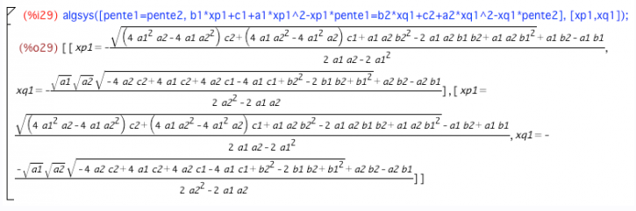
MANIPULATION DIRECTE ET Calcul formel
EXEMPLE sur les paraboles (2)
Méthode « scolaire »
En exposé TICE (M2 2012), l’étudiant construit xP1, mais n’arrive pas à construire xq1 quand a2<0, donc met un peu vite des valeurs absolues aux trois racines …

Slide 17
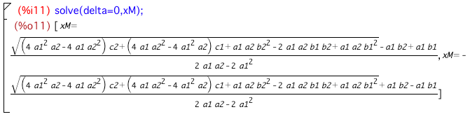
MANIPULATION DIRECTE ET Calcul formel
EXEMPLE sur les paraboles (3)
Méthode algébrique (même résultat mais non factorisé)
t= a₁a₂[(b₂-b₁)²-4(a₂-a₁)(c₂-c₁)]
t>0 est équivalent à « les deux paraboles ont des tangentes communes ».
Donc x_{N} et x_{M} existent dès que les tangentes communes existent

Slide 18
MANIPULATION DIRECTE ET Calcul formel les paraboles (4) – Cas t=0. Paraboles tangentes
t= a₁a₂[(b₂-b₁)²-4(a₂-a₁)(c₂-c₁)]
t=0 et a₁a₂ ≠0 est équivalent à ce que les paraboles soient tangentes
Version scolaire (manipulation de curseurs) : avec des curseurs c2 est calculé à partir des 5 autres coefficients, immédiat à faire, travail intéressant sur ∆.
Version avec manipulation directe sur les points. Il est facile de trouver le point de contact des deux paraboles (racine double) en fonction des coefficients.
Donc on cherche les coefficients sachant que ce point est sur les deux paraboles.

Slide 19
MANIPULATION DIRECTE ET Calcul formel les paraboles (4) – Cas t=0. Paraboles tangentes
Version avec manipulation directe sur les points.
- Le calcul avec wxMaxima
- Deux types de radicaux qui se factorisent
- Version simplifiée du calcul
- La figure DGPad finale
Quelles leçons tirer de cette exploration des tangentes à deux paraboles :
• Une nécessaire distanciation vis à vis de ce que produit le calcul formel
• Le support géométrique comme mise en œuvre dynamique de ce qui est travaillé.
• La complexité très différente de la situation selon l’environnement choisi : travailler sur des manipulations de nombres (curseurs) ou de points.

Slide 20
DGPad : la géométrie dynamique à l’ère du Numérique
Relecture de l’évolution des programmes
Quelle mutation pour une géométrie 2.0 ?
Manipulation directe et calcul formel – un exemple de lycée
Exemple de la programmation des expressions dans DGPad.

Slide 21
DGPAD – PROGRAMMATION DES EXPRESSIONS
LES EXPRESSIONS – la PROgrammation
Expressions et points.
  Géométrie analytique en 3D
  Points booléens
  Nombres complexes
Expressions et fonctions
  Courbes paramétrées
  Listes t fonctions
Expressions et programmation
  Boucles simples – La question du double appel
  Exemple de la dichotomie
  Production de listes de points
    Simple (Tournesol)
    Système dynamique en manipulation directe (GingerBread Man)
    AFC (Attracteur d’une famille contractante - Sierpinsky)

Slide 22
DGPAD – PROGRAMMATION DES EXPRESSIONS
RAPPEL DE LA METHODE DE CONDENSATION
La suite (u_{n}) converge vers λ et admet un DA la forme
Alors la suite (v_{n}) converge vers λ
Et de plus :
Nécessite de connaître α mais pas a.
Traitement avec DGPad
Exemple de la somme :
En itérant le procédé
On suppose que (u_{n}) a un DA du type

Slide 23
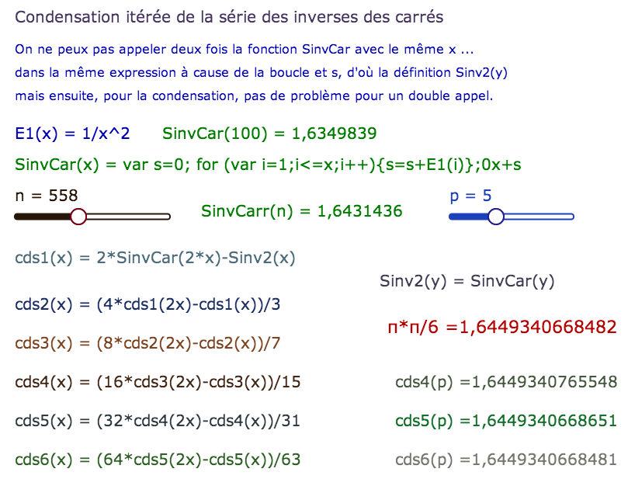
DGPAD – PROGRAMMATION DES EXPRESSIONS
EXEMPLE DE LA METHODE DE CONDENSATION

